Slide 1
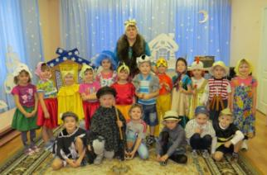
Развивающая предметно-пространственная среда для организации сюжетно-ролевых игр в старшей группе
МКДОУ «Яйский детский сад «Солнышко»
Районный смотр-конкурс
«центр сюжетно-ролевой игры»
Воспитатели:
Ноздреватых Елена Владимировна
Вавилева Любовь Викторовна

Slide 2
Развивающая
предметно-пространственная среда –
система материальных объектов деятельности ребёнка, функционально моделирующая содержание его духовного и физического развития
С.Л. Новосёлова

Slide 3
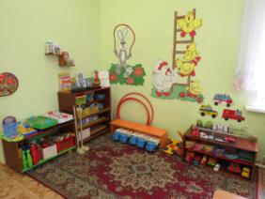
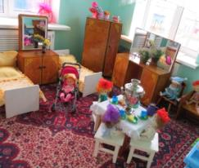
Требования ФГОС ДО к развивающей предметно-пространственной среде
1
насыщенность
2
трансформируемость
3
поли-
функциональность
4
вариативность
5
доступность
6
безопасность

Slide 4
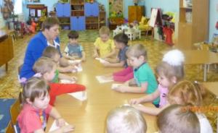
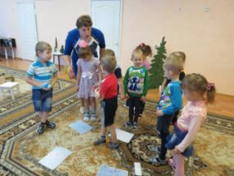
Условные границы
группового пространства
центр познавательной и исследовательской деятельности
центр
продуктивной
и творческой деятельности
Рабочий сектор
Центр
речи
и моторики
Оборудование
для организации совместной и регламентированной деятельности
центр конструирования

Slide 5
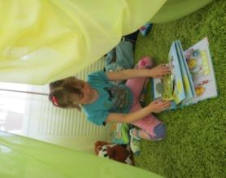
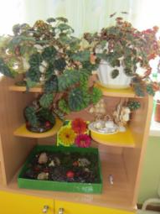
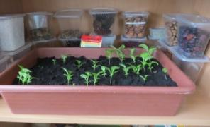
Условные границы
группового пространства
центр книги
центр отдыха
Спокойный сектор
центр природы
центр конструирования

Slide 6
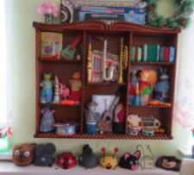
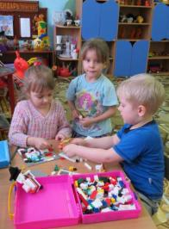
Условные границы
группового пространства
центр игры
центр музыки
и театра
Активный сектор
центр двигательной деятельности
центр конструирования

Slide 7
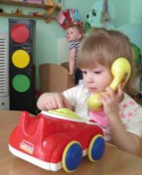
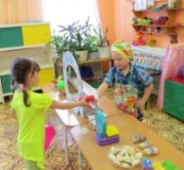
Особенности развития игры
МЛАДШИЙ ВОЗРАСТ – режиссерская игра (игра-манипуляция с предметами)
СРЕДНИЙ ВОЗРАСТ – ролевая игра, игра-диалог
СТАРШИЙ ВОЗРАСТ – игры с правилами, режиссерская игра, игра-фантазия, сюжетосложение

Slide 8
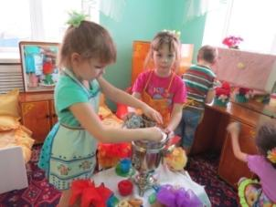
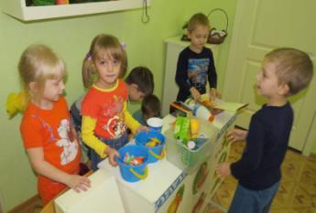
Без игры нет и не может быть полноценного умственного развития…
…Игра – огромное светлое окно, через которое в духовный мир ребёнка вливается живительный поток представлений, понятий.
В.А. Сухомлинский

Slide 9
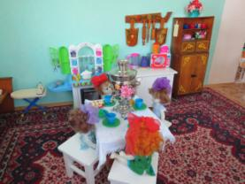
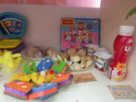
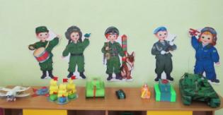
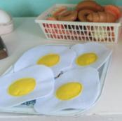
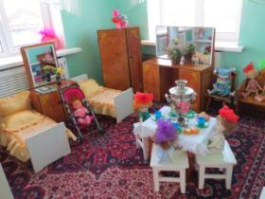
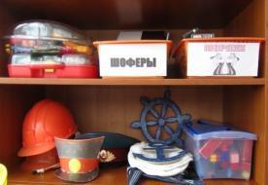
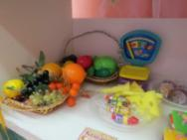
Игрушки ждут ребят

Slide 10
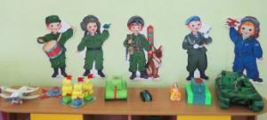
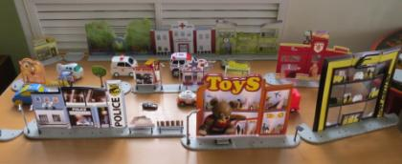
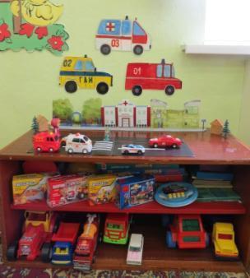
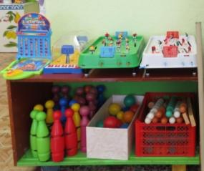
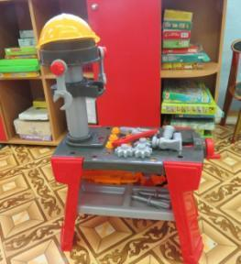
Игрушки ждут ребят

Slide 11
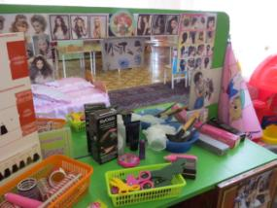
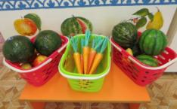
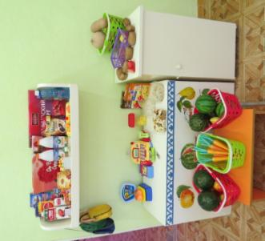
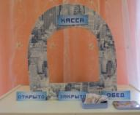
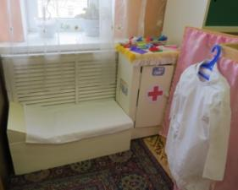
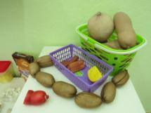
Игрушки ждут ребят

Slide 12
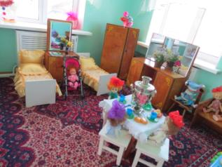
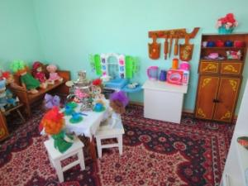
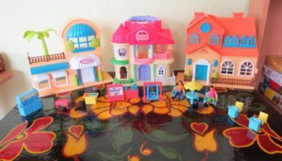
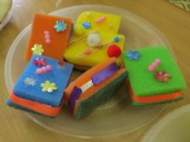
Игрушки ждут ребят

Slide 13
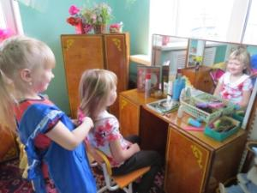
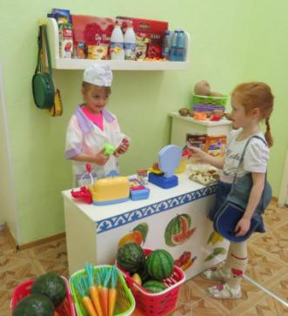
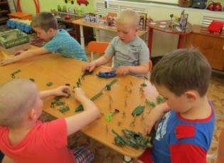
Игра –
мир социальных отношений

Slide 14
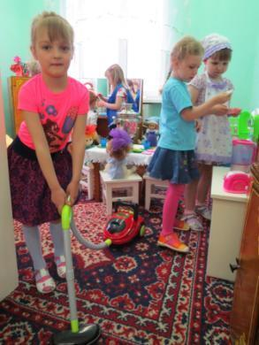
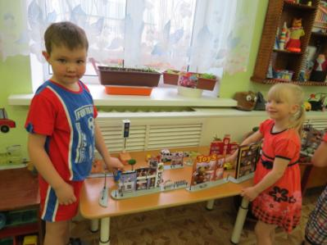
Игра –
мир социальных отношений

Slide 15
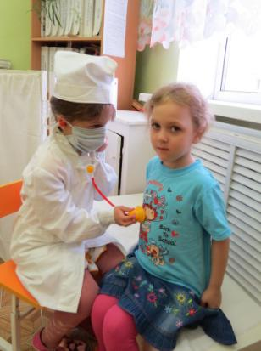
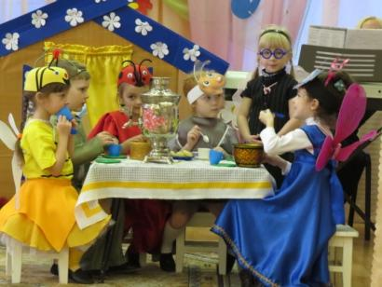
Игра –
мир социальных отношений

Slide 16
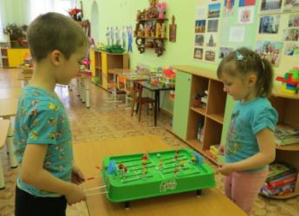
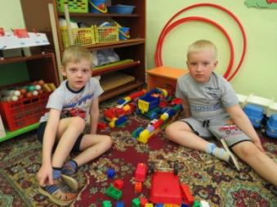
Игра –
мир социальных отношений

Slide 17
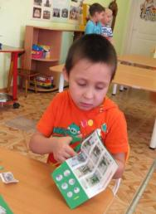
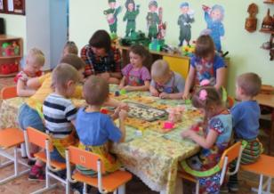
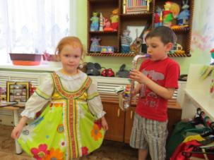
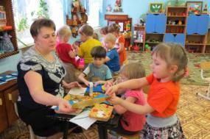
Придумываем, изменяем,
трансформируем…

Slide 18
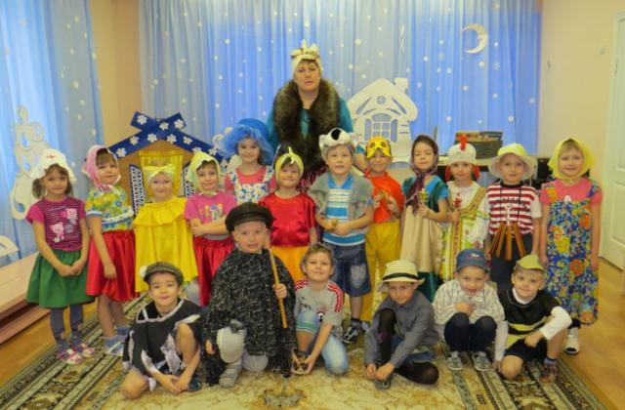
Дайте детству состояться!
Дайте детству наиграться!

